Slide 1
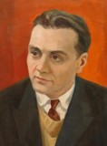
В.А.СУХОМЛИНСКИЙ

Slide 2
Тема урока: «Совесть»
Что такое совесть?
Различаются ли понятия стыд и совесть?
Нужна ли человеку совесть?

Slide 3
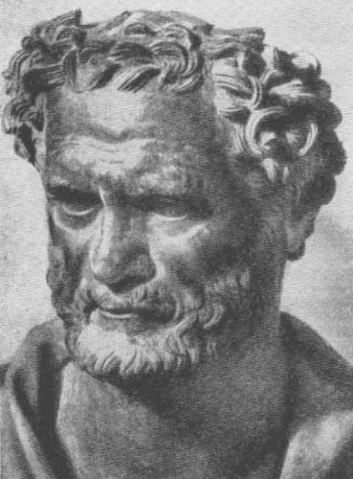
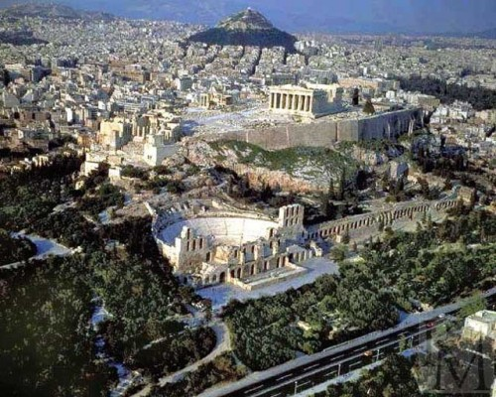
Древнегреческий философ Демокрит
460г. – 370г. до н.э.

Slide 4
Результаты анкетирования:
Стыдно за обман
Стыдно за грубость к другим людям
Стыдно за нарушение дисциплины
Стыдно за глупую шутку
Стыдно за отказ в помощи близкому человеку.

Slide 5
Стыд – ЭТО ПРЕЖИВАНИЕ ПОЗОРА ПЕРЕД ДРУГИМИ ЛЮДЬМИ
Совесть – это стыд перед самим собой.

Slide 6
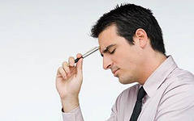

Slide 7
СОВЕСТЬ ЗАСТАВЛЯЕТ ГОВОРИТЬ СЕБЕ ТОЛЬКО ПРАВДУ

Slide 8
Без рук, без ног – калека, без совести – полчеловека.
Вода все отмывает, кроме нечистой совести.
Вечно живет в страхе тот, у кого совесть нечиста.
В ком стыд, в том и совесть.

Slide 9
Чистая совесть обеспечивает уважение – даже низкий человек испытывает уважение к человеку порядочному.
Чистая совесть даёт силы – для принятия справедливых решений.
Чистая совесть даёт свободу – от злобы и душевной пустоты.
Чистая совесть даёт возможность – видеть и ценить лучшие качества в каждом человеке.
Чистая совесть даёт надежду – на изменение мира к лучшему.

Slide 10
Что человеку необходимо, чтобы не испытывать муки совести, а жить с чистой совестью?

Slide 11
Воспитывать волю

Slide 12
Хвалить ? Ругать

